Slide 1
Нанесение жидких обоев

Slide 2
Цель урока: Нанесение жидких обоев .
Вопросы темы:
-Особенности материала
Плюсы и минусы
Как подготовить поверхности
В каких условиях можно использовать жидкие обои
Приготовление смеси
Способы нанесения
Как делать рисунки

Slide 3
Особенности материала
Декоративное финишное покрытие, известное под названием «жидкие обои» — это смесь клеевой основы и волокон целлюлозы, хлопка или шелка. В композиции могут быть дополнительные украшения — блестки, флоки, перламутр, металлизированные нити, минеральная крошка. Для удобства нанесения вводятся пластификаторы, а чтобы материал не подвергался биологическому разрушению — природные фунгициды.

Slide 4
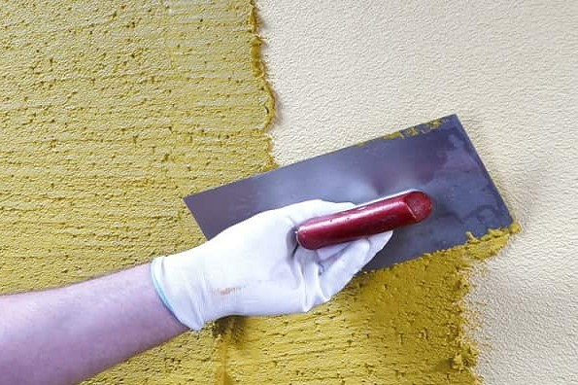

Slide 5
Поверхность, отделанная жидкими обоями, имеет шероховатую текстуру, приятную на ощупь. Структура покрытия очень оригинальна. Волокна, хаотично переплетаясь между собой, образуют единое полотно. По тактильным ощущениям оно похоже на фактурные бумажные обои, а по технике нанесения — на штукатурку. Сухие компоненты замешиваются водой и после набухания распределяются по стене шпателем. В некоторых источниках покрытие так и называется — датская или шелковая штукатурка.

Slide 6
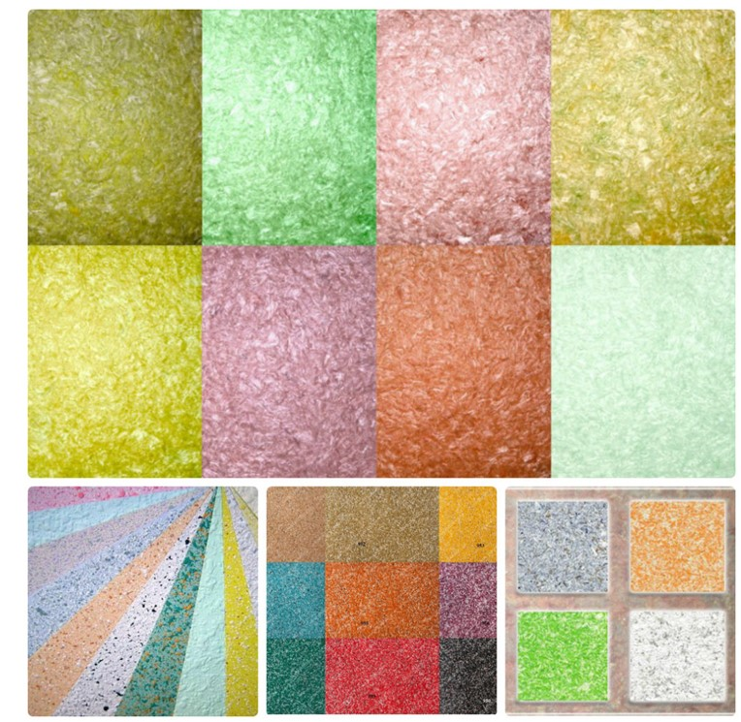

Slide 7
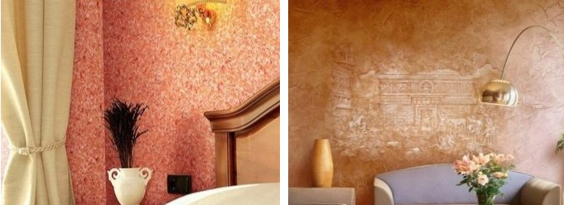

Slide 8
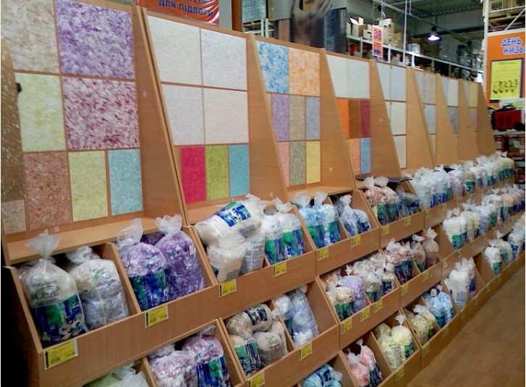
Плюсы и минусы
С помощью жидких обоев можно создавать на стене рисунки, росписи или даже целые панно. Это дает простор для творчества, позволяет получить абсолютно уникальный интерьер

Slide 9
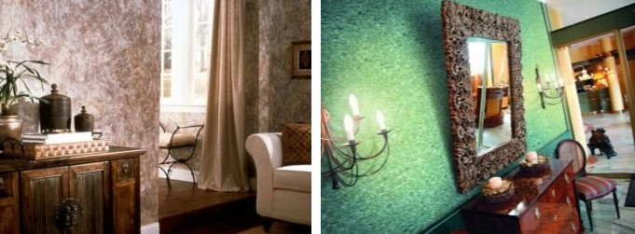
Достоинства жидких обоев:
простота приготовления и нанесения;
декоративность;
отсутствие видимых швов;
воздухопроницаемость;
эластичность и трещиностойкость;

Slide 10
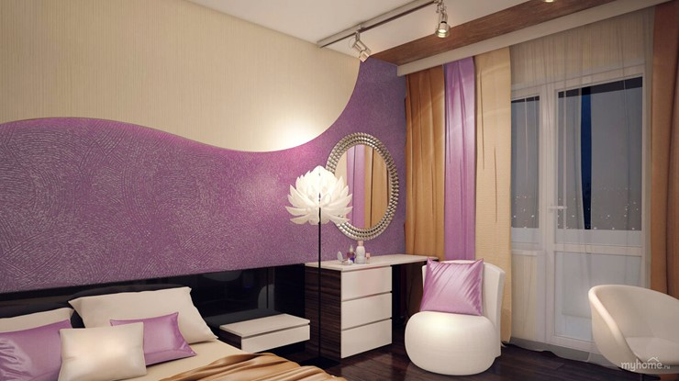
дополнительная звуко- и теплоизоляция;
маскировка небольших неровностей;
ремонтопригодность, возможность лакировать, окрашивать много раз;
отделка поверхностей любой геометрии — округлых, с углами, неправильной формы.
срок службы 10 и более лет.

Slide 11
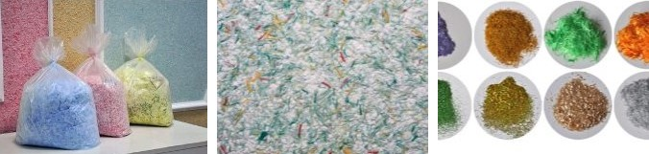
Недостатки немногочисленны:
боятся воды, во влажных помещениях нужна защита, например, акриловым лаком;
небольшой выбор расцветок;
более высокая цена, чем у обычных обоев.

Slide 12
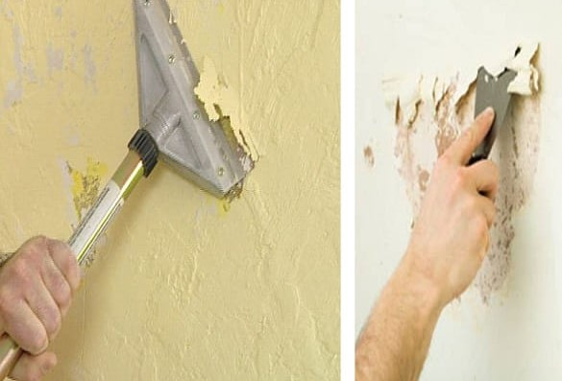
Шелковая штукатурка становится все популярнее среди населения. С каждым годом растет объем выпуска этого необычного материала, а промышленность работает для создания более многообразной палитры цветов, интересных фактур.
Как подготовить поверхности
Несмотря на то, что обои легко укладываются и хорошо сцепляются с любой поверхностью, основание требуется подготовить:

Slide 13
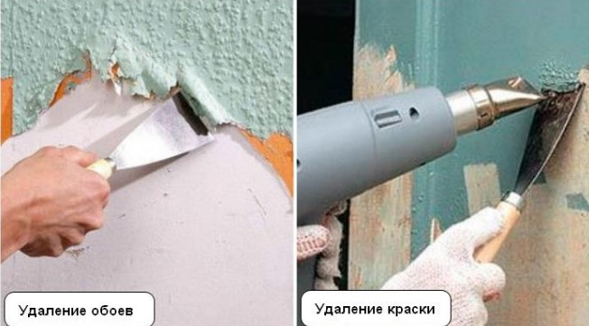
Удаляются гвозди, старая отделка — обои, побелка.

Slide 14
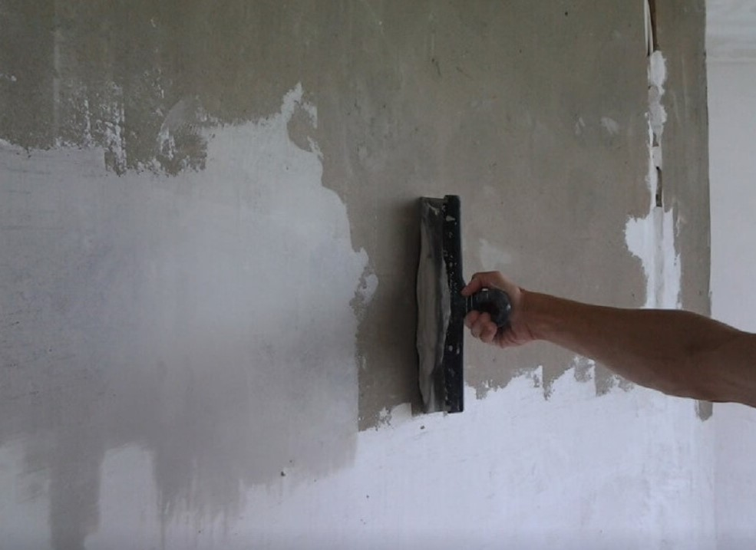
Пыль очищается щеткой или пылесосом.
Для предотвращения поражения грибками стены обрабатываются антисептическими средствами и просушиваются.
Дефекты выравниваются с помощью шпаклевки или штукатурки.

Slide 15
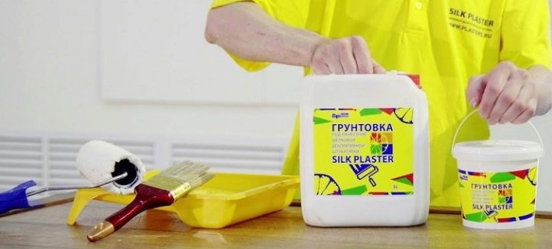
Поверхность покрывается водоотталкивающей гидрофобизирующей грунтовкой

Slide 16
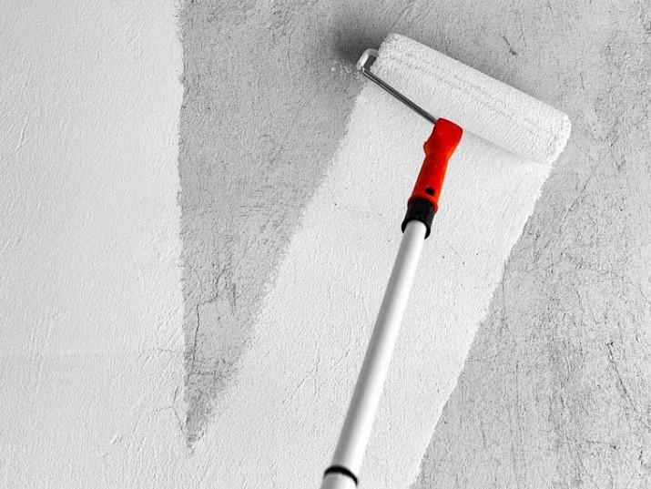
Если цвет основы сильно контрастирует с отделкой, наносится белая водоэмульсионная краска.

Slide 17
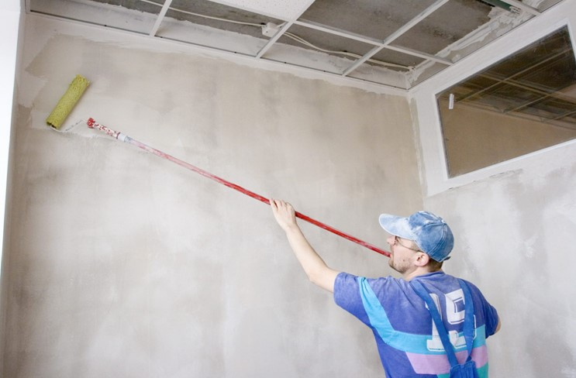
Все металлические и деревянные детали, в том числе из фанеры, ОСП, ДСП, покрываются алкидным лаком или масляной краской.

Slide 18
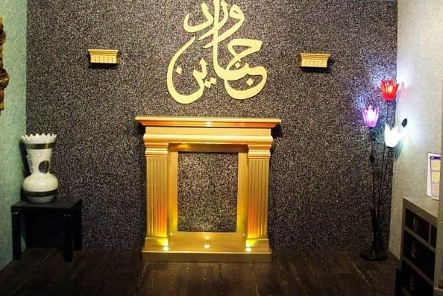
До полного высыхания должно пройти не менее 24 часов. Только после этого чистая сухая поверхность готова под отделку.
В каких условиях можно использовать жидкие обои
Целлюлоза и другие волокна достаточно чутко реагируют на условия эксплуатации. При повышенной влажности воздуха они могут разбухать, поражаться плесенью. Поэтому жидкие обои без какого-либо защитного покрытия рекомендуется использовать только в сухих отапливаемых помещениях.

Slide 19
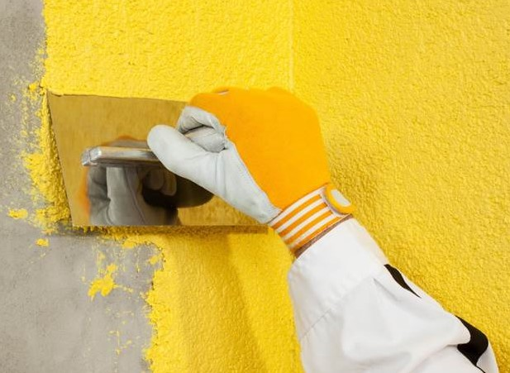
Увеличить влагостойкость шелковых штукатурок можно с помощью лаков на алкидной или латексной основе, полиуретановых или силиконовых красок. Обработанные ими поверхности можно мыть, но без фанатизма. Прямое попадание воды очень нежелательно, поэтому для отделки шелковой штукатуркой ванных или кухонь лучше выбирать более удаленные участки

Slide 20
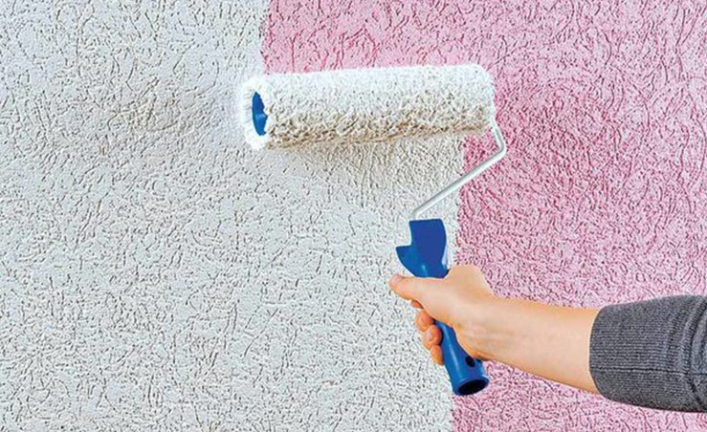
В сухих помещениях для окрашивания применяются водоэмульсионные краски. Они плохо переносят прямое попадание воды, но зато воздухопроницаемы. Поскольку жидкие обои допускается перекрашивать много раз, можно регулярно освежать интерьер без больших затрат.

Slide 21
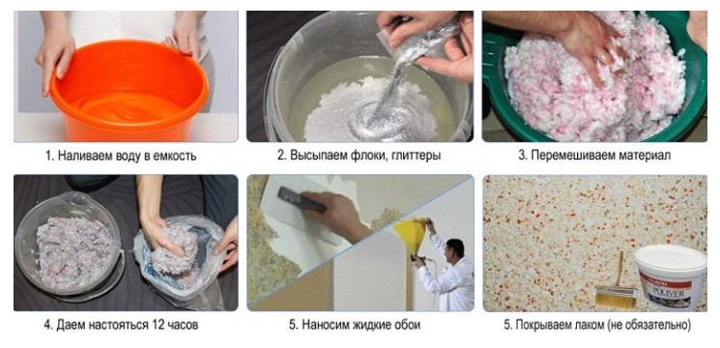
Как нанести жидкие обои на стену своими руками: инструкция Материал выпускается в сухом виде, фасованным в упаковки. Перед началом работ необходимо рассчитать, сколько потребуется пачек для отделки конкретной площади — стены или небольшого ее участка. Производители обычно указывают в инструкции расход штукатурки, поэтому достаточно измерить свою площадь и разделить на метраж одной пачки. Покупать жидкие обои нужно с запасом. Он может пригодиться, если потребуется ремонт.

Slide 22
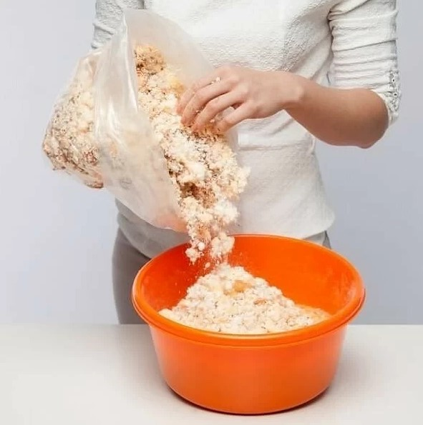
Приготовление смеси
Шелковая штукатурка подготавливается из расчета 1 замес на 1 стену, чтобы не проступали границы от разных порций. Сухую композицию нужно залить чистой водой комнатной температуры в пропорции, указанной в инструкции. Оставить для набухания на 12 часов. При желании сразу же добавить блестки до 10% по массе

Slide 23
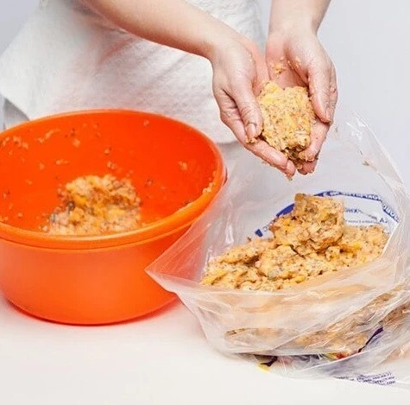
Перемешивать раствор рекомендуется руками, процеживая его пальцами. Не должно остаться сгустков или комков. Процесс напоминает изготовление теста из муки. Не разрешается перемешивание штукатурки строительным миксером, а также частичное использование смеси из одного пакета.

Slide 24
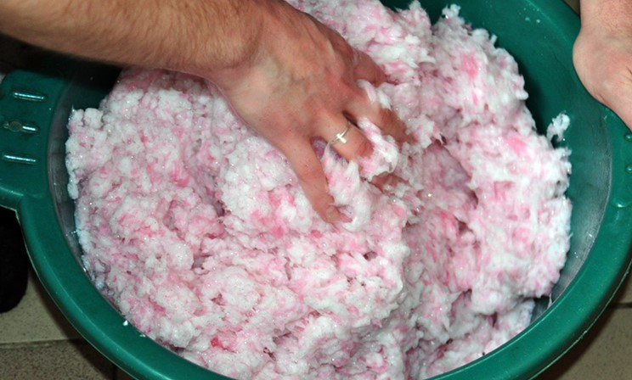
Заготовленную массу оставить в чистой закрытой таре, например, плотном полиэтиленовом пакете. Если разведенных порций несколько, перед нанесением они смешиваются в отдельной емкости для однородности цвета. Для этого из каждого пакета нужно взять равные по объему части.

Slide 25
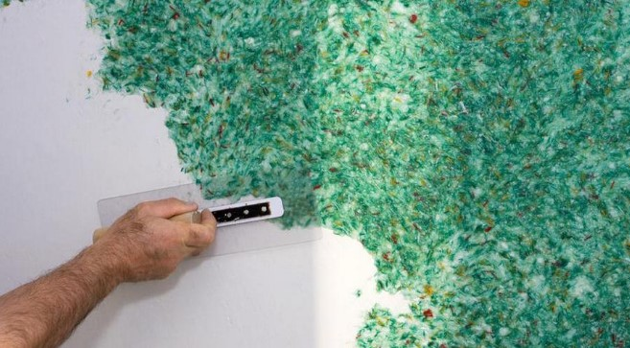
Нанесение кельмой
Когда клеевая основа разойдется, жидкие обои можно наносить на стену. Обычно рекомендуется использовать пластиковую кельму. Она достаточно прочная, но мягкая, не повреждает материал.

Slide 26
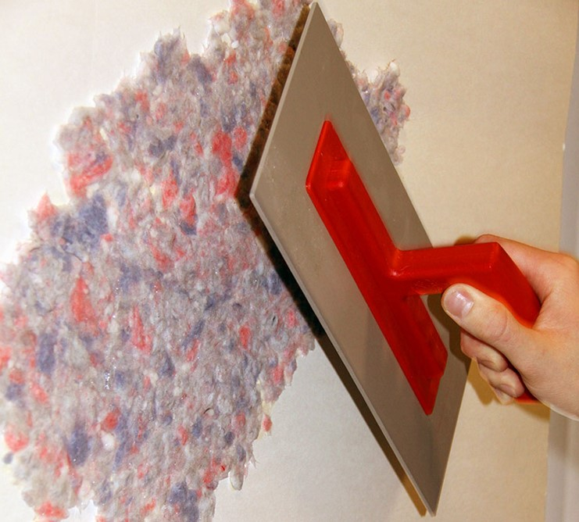
Смесь наносится на стену слоем 1-3 мм небольшими порциями. Кельму нужно держать под углом 10-15° к стене, чтобы между инструментом и поверхностью образовался клин.

Slide 27
Через 1,5-2 часа проводится диагностика с использованием лампы. Видимые при боковом освещении неровности смачиваются водой и вновь разглаживаются кельмой.
Нанесение пульверизатором
Такой способ намного быстрее и продуктивнее, чем кельмой. Особенно он хорош, если в смеси присутствует минеральная крошка. Тогда удается сохранить фактуру, которая при разглаживании шпателем может нарушиться.
Крупность декоративных элементов ограничивается 3 мм. Компрессор должен создавать давление не менее 4 атм при диаметре сопла от 4 мм. Направление движения при нанесении пульверизатором — от угла к углу. Материал загружается в воронку, закрепленную к пистолету. Расход смеси с наполнителями больше, чем обычной, что нужно учесть при расчете.

Slide 28
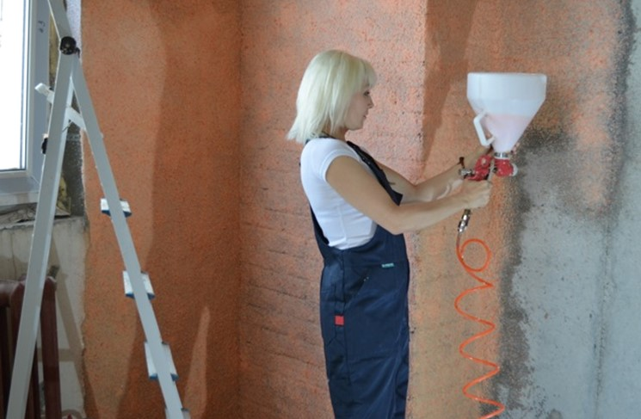

Slide 29
Вся поверхность аккуратно разглаживается во влажном состоянии специальным валиком. Это улучшает сцепление материалов и увеличивает плотность покрытия, а фактура становится более однородной.
Как делать рисунки
Художественное оформления стен с помощью жидких обоев широко используется дизайнерами для создания уникальных панно или зарисовок. Техника достаточно проста:
Материал каждого цвета замачивается отдельно.
На стену наносятся контуры рисунка. Можно нарисовать самому, с помощью трафаретов или лекал.
Основной фон заполняется шелковой штукатуркой шпателем или пульверизатором.
В границах каждого фрагмента наносится свой цвет. Чтобы не было смешивания, новый состав укладывается только после высыхания окружающего фона.

Slide 30
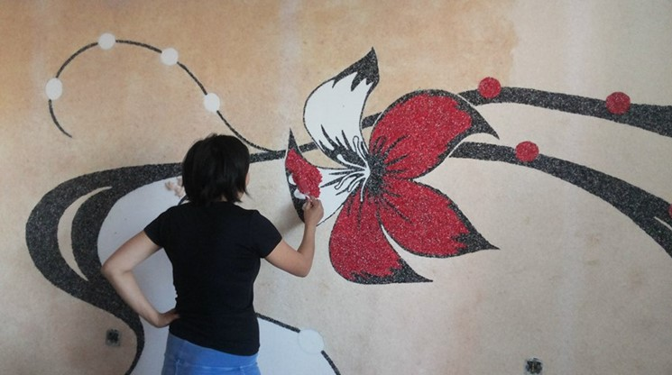

Slide 31
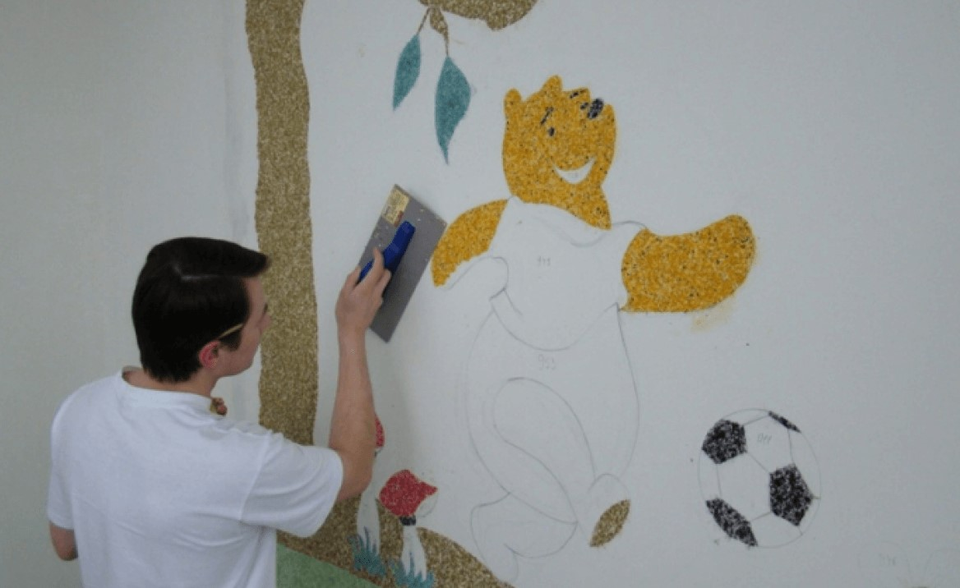
Для нанесения тонкого изящного рисунка мастера применяют шпатель Мастихин. Это маленькая лопатка с лезвием различной формы, которой художники-живописцы обычно смешивают краски или удаляют их излишки с холста. Цветная смесь наносится небольшими порциями и аккуратно уплотняется.

Slide 32
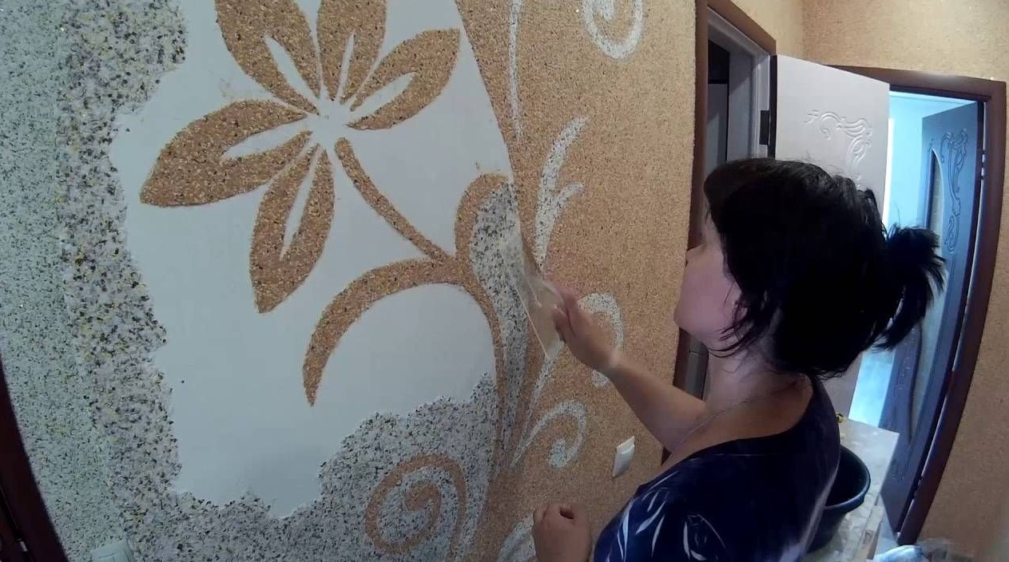
Известны и другие способы созданий рисунков — роспись красками или укладка цветных жидких обоев по основному фону. Чтобы работать было проще, можно использовать прозрачную кельму, через которую четко видно нарисованные на стене линии.

Slide 33
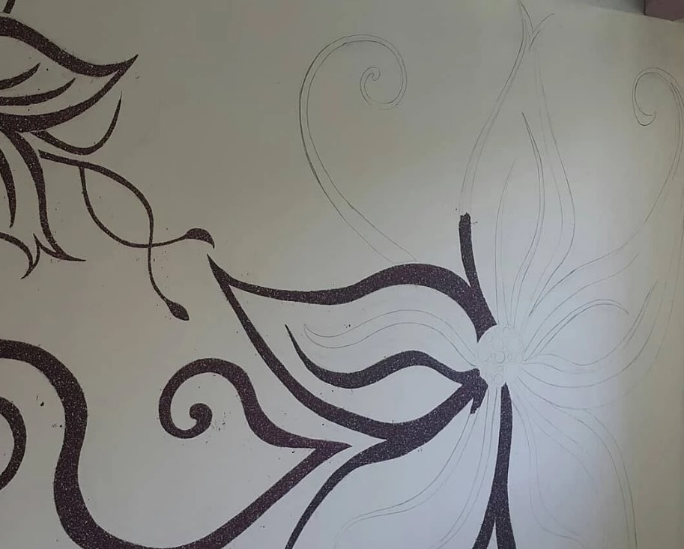
Для создания декора очень удобны специальные трафареты. Они представляют собой сетчатые накладки, которые закрепляются на стене и заполняются обойной массой. Далее наносится основной фон. Полосы полимерной ленты, образующие узор, остаются вклеенными в поверхность. После окончания отделки их нужно очистить от остатков штукатурки

Slide 34
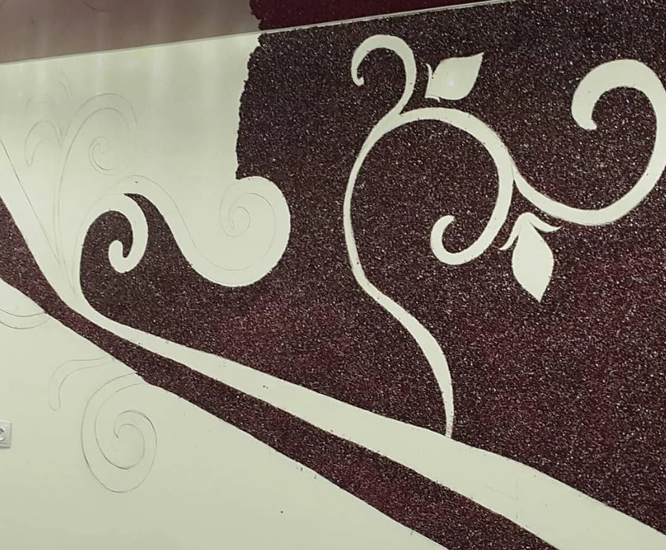
Картинки могут быть совсем простыми или достаточно сложными. Изготавливаются они в специальных мастерских путем нанесения полимера на сетчатое основание. Можно выбрать рисунок в любом источнике, например, интернете, и заказать его трафарет нужного размера.

Slide 35
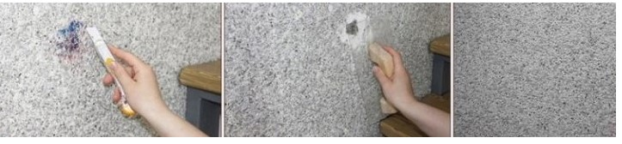
Ремонт жидких обоев
Одно из важных преимуществ жидких обоев перед обычными — возможность отремонтировать поврежденный участок без глобальной переклейки. Если царапина незначительная, достаточно просто намочить поверхность, выждать 5 минут и затереть ее пластиковой кельмой. При большой площади разрушения необходимо замесить новую порцию шелковой штукатурки и равномерно распределить ее по стене в области повреждения.

Slide 36
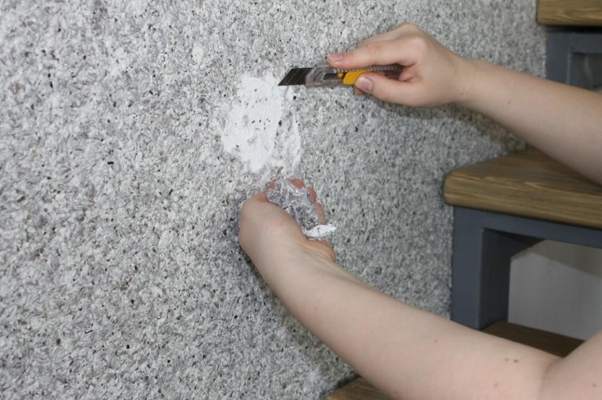
Трудновыводимые пятна удаляются только вместе с обоями. Сначала загрязненную зону размачивают, аккуратно соскабливают массу, покрывают участок свежей смесью и разглаживают

Slide 37
Таким же образом поступают, если нужно отремонтировать поверхность, на которую были нанесены лак или краска. В этом случае лакокрасочное покрытие придется обновить полностью, чтобы не осталось видимых границ.
На какие поверхности можно наносить
Основное условие хорошего сцепления жидких обоев со стеной — прочность подстилающего слоя, отсутствие пыли, побелки или шелушащейся краски. Если обнаружены какие-либо отслоения, поверхность нужно хорошо зачистить и покрыть качественной грунтовкой.
На окрашенную стену
Такое основание нужно сделать шероховатым, поскольку на глянцевом покрытии жидкие обои держатся плохо. Для этого проводится шлифовка крупной наждачной бумагой с последующей обработкой грунтовкой, содержащей кварц. После такой подготовки значительно улучшается адгезия окрашенной стены к отделочным материалам.

Slide 38
На штукатурку
Это хорошая база под жидкие обои. Она обладает необходимой шероховатостью, но пористость цементного раствора слишком большая. К тому же при реакции компонентов друг с другом на отделке могут проступить желтые пятна.
Чтобы правильно подготовить оштукатуренную поверхность, ее нужно полностью прошпаклевать и покрыть водоотталкивающей грунтовкой. Под светлые обои рекомендуется окрасить штукатурку белой водоэмульсионной краской.
Как обрабатывать углы
Углы помещения — ответственная часть работ, требующая точности и аккуратности. На внутренних углах смесь сначала наносится кельмой на одну стену, затем вплотную к линии пересечения обрабатывается другая стена. Для формирования четкой формы можно использовать малярную терку среднего размера или угловой шпатель.

Slide 39
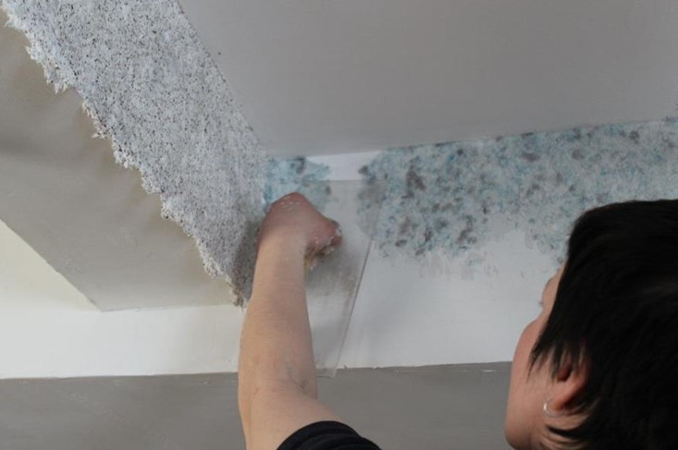

Slide 40
Наружные углы оформляются также поэтапно. Сначала одна грань, за ней вторая. Смесь накладывается с небольшим излишком, чтобы при разглаживании она выступала за край. Затем постепенно, участок за участком формируется угол с помощью шпателя или терки. Работа кропотливая, но за счет податливости и пластичности раствора выполняется легко.
Жидкие обои для стен видео как наносить:
Можно ли наносить на потолок
Жидкие обои прекрасно прилипают не только к вертикальным стенам, но и потолку. Технология аналогична, но трудоемкость несколько выше. Работать приходится в неудобном положении, подняв руки.

Slide 41
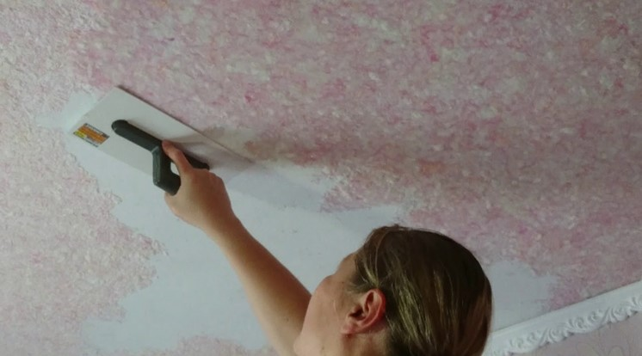

Slide 42
Жидкие обои накладываются на шпатель небольшими порциями и размазывающими движениями распределяются по потолку. Слой должен быть минимальным — до 1-3 мм, с хорошим уплотнением. Перед каждым разглаживанием шпатель смачивается водой. Это снижает трение между инструментом и материалом, что облегчает нанесение.
Перед тем, как нанести жидкие обои на стену своими руками, необходимо ознакомиться с техникой отделки и подготовить поверхность. Рекомендуется запастись некоторым количеством материала для непредвиденного ремонта, а также защищать обработанные участки от прямого попадания воды.

Slide 43
Контрольные вопросы
Особенности материала
Плюсы и минусы жидких обоев
Как подготовить поверхности под нанесение жидких обоев
-Способы нанесения
кельмой
валиком
пульверизатором

Slide 44
Литература
.Б.П. Филимонов. Отделочные работы. Современные материалы и новые технологии. Москва, 2019

